Slide 1
FM 11.2
智慧理財服務平台
隊名：捏扭迪克

Slide 2
Agenda
動機
FM 11.2
功能與特色
技術
Demo
未來展望

Slide 3
Agenda
動機
FM 11.2
功能與特色
技術
Demo
未來展望

Slide 4
動機
擁有較多資源的族群（金字塔頂端）
缺少時間
對於理財有個人喜好與專長領域
擁有較少資源的族群（金字塔底層）
缺少理財知識
理專面
花費大量時間在收集普通資訊
理財商品面
資訊零散，缺乏整合的平台

Slide 5
Agenda
動機
FM 11.2
功能與特色
技術
Demo
未來展望

Slide 6
Why FM 11.2 ?
Financial
Management
1 | + | 1 | + | 2
Esun |  | Microsoft |  | Our Creative Ability

Slide 7
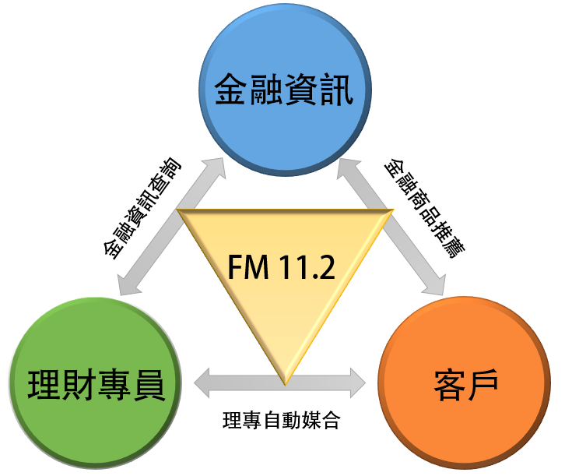
FM 11.2 設計架構

Slide 8
Agenda
動機
FM 11.2
功能與特色
技術
Demo
未來展望

Slide 9
功能與特色
依照顧客使用紀錄或類型，快速整合並給予金融商品推薦

Slide 10
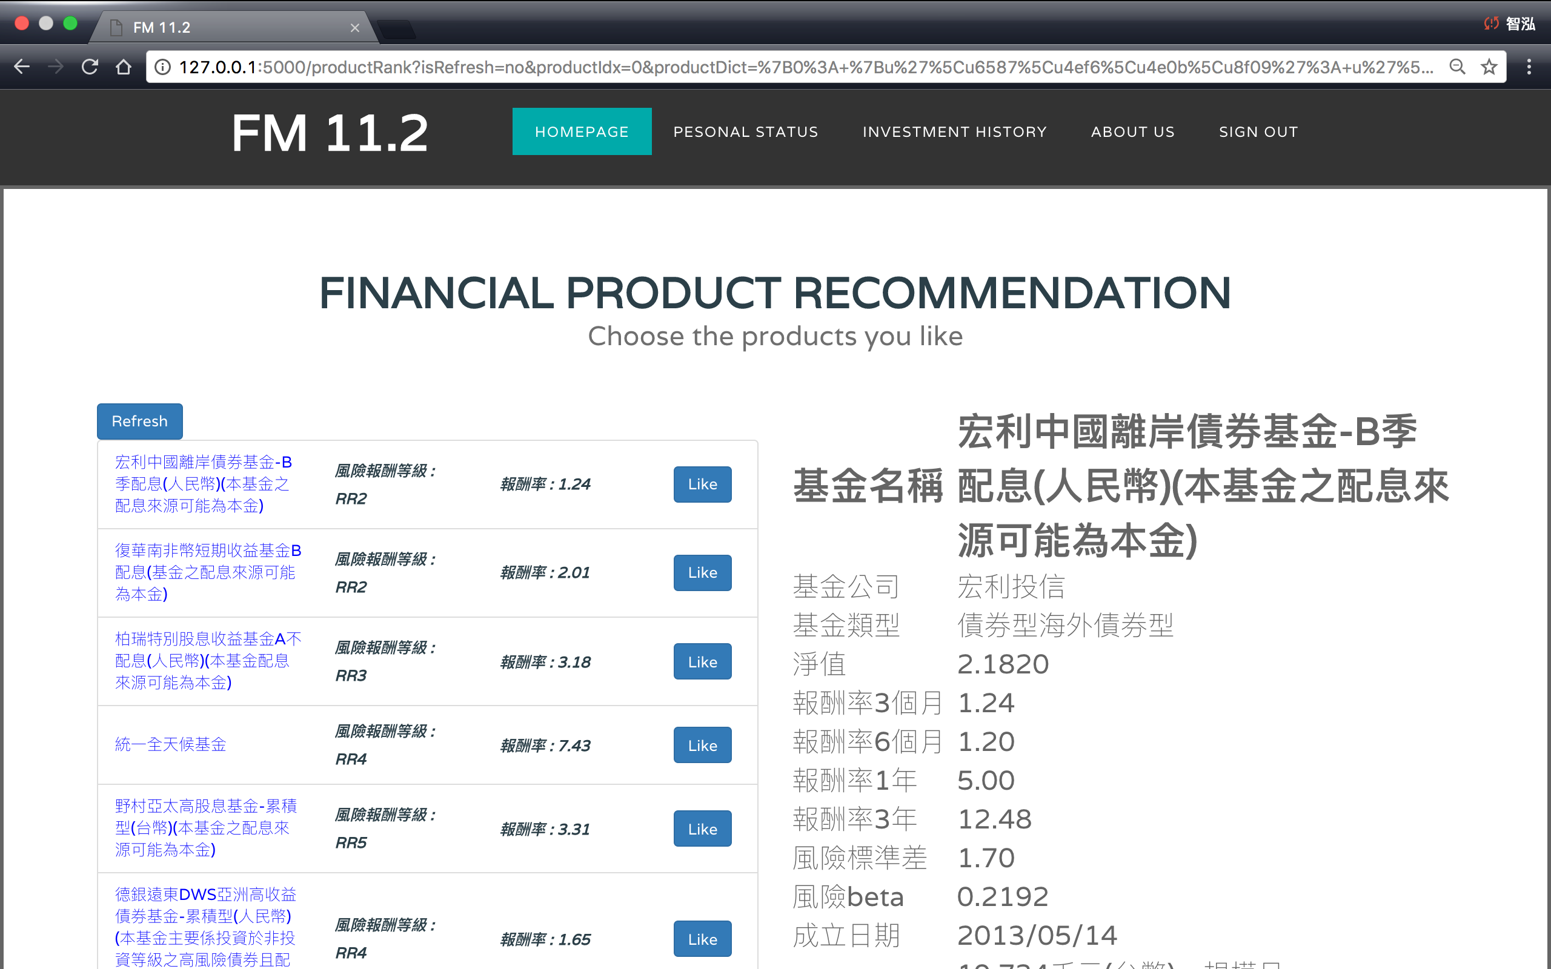

Slide 11
功能與特色
依照顧客使用紀錄或類型，快速整合並給予金融商品推薦
依照顧客使用紀錄或類型，媒合理專

Slide 12
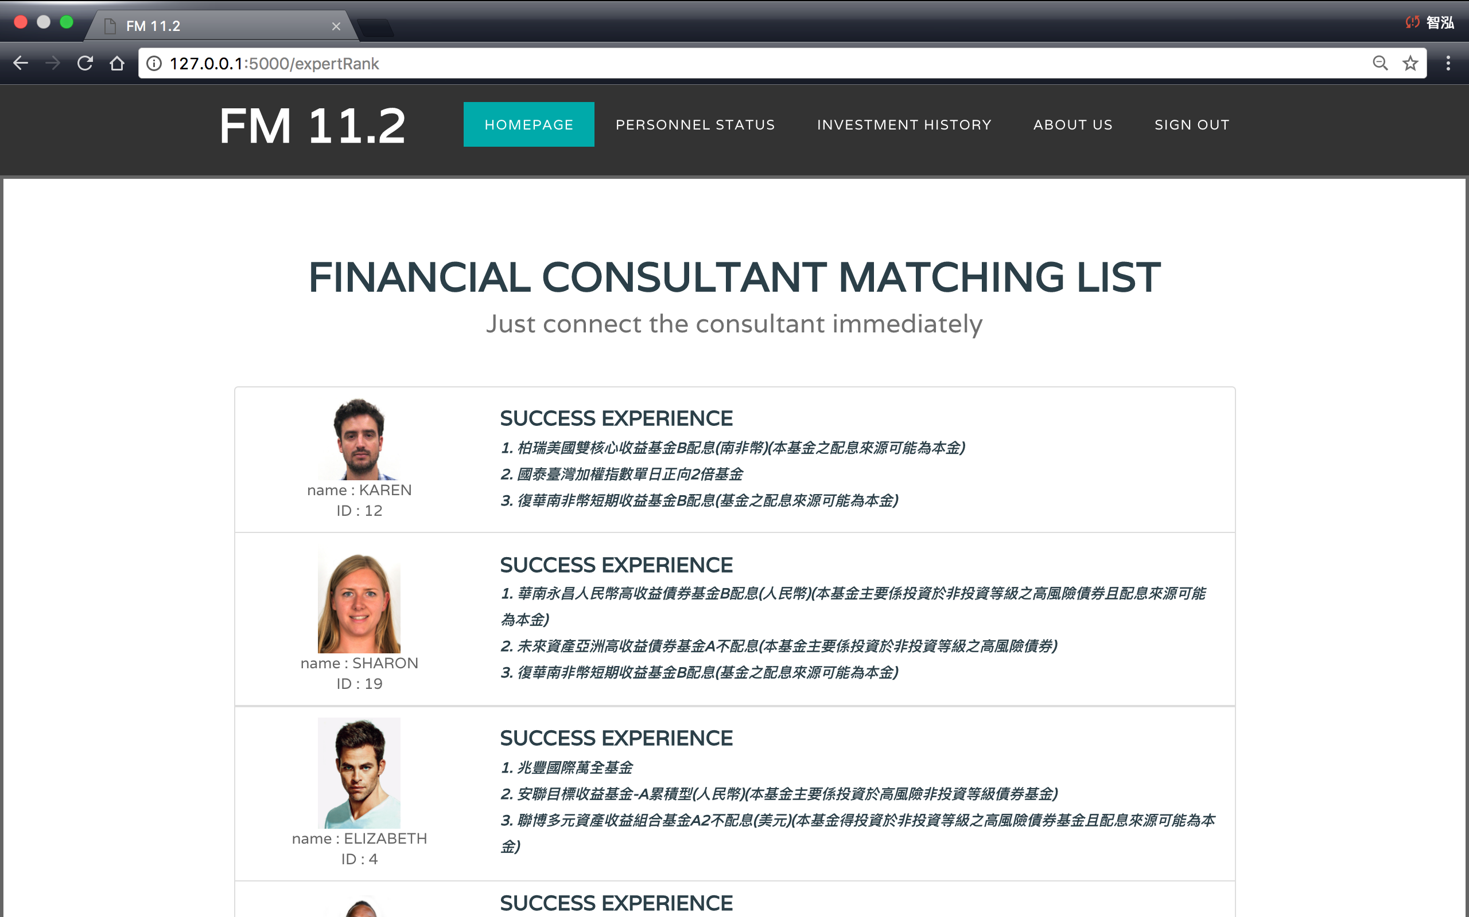

Slide 13
功能與特色
依照顧客使用紀錄或類型，快速整合並給予金融商品推薦
依照顧客使用紀錄或類型，媒合理專
語音自動服務搜尋 （透過微軟API）

Slide 14
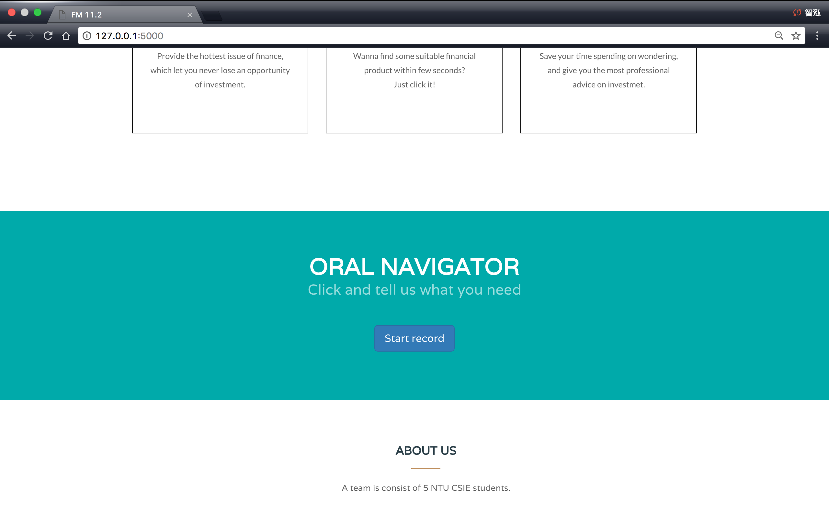

Slide 15
功能與特色
依照顧客使用紀錄或類型，快速整合並給予金融商品推薦
依照顧客使用紀錄或類型，媒合理專
語音自動服務搜尋（透過微軟API）
快速瀏覽近期金融大事件

Slide 16
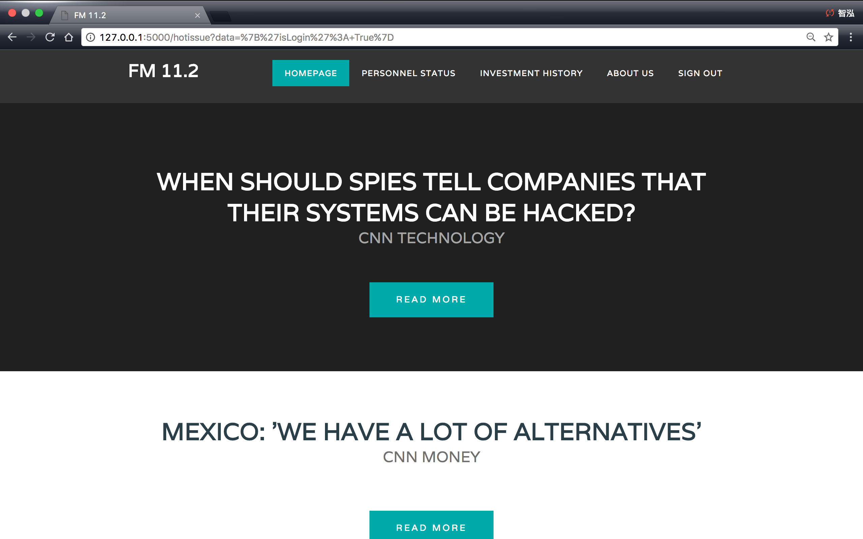

Slide 17
功能與特色
依照顧客使用紀錄或類型，快速整合並給予金融商品推薦
依照顧客使用紀錄或類型，媒合理專
語音自動服務搜尋（透過微軟API）
快速瀏覽近期金融大事件
個人金融帳戶與理財紀錄管理

Slide 18
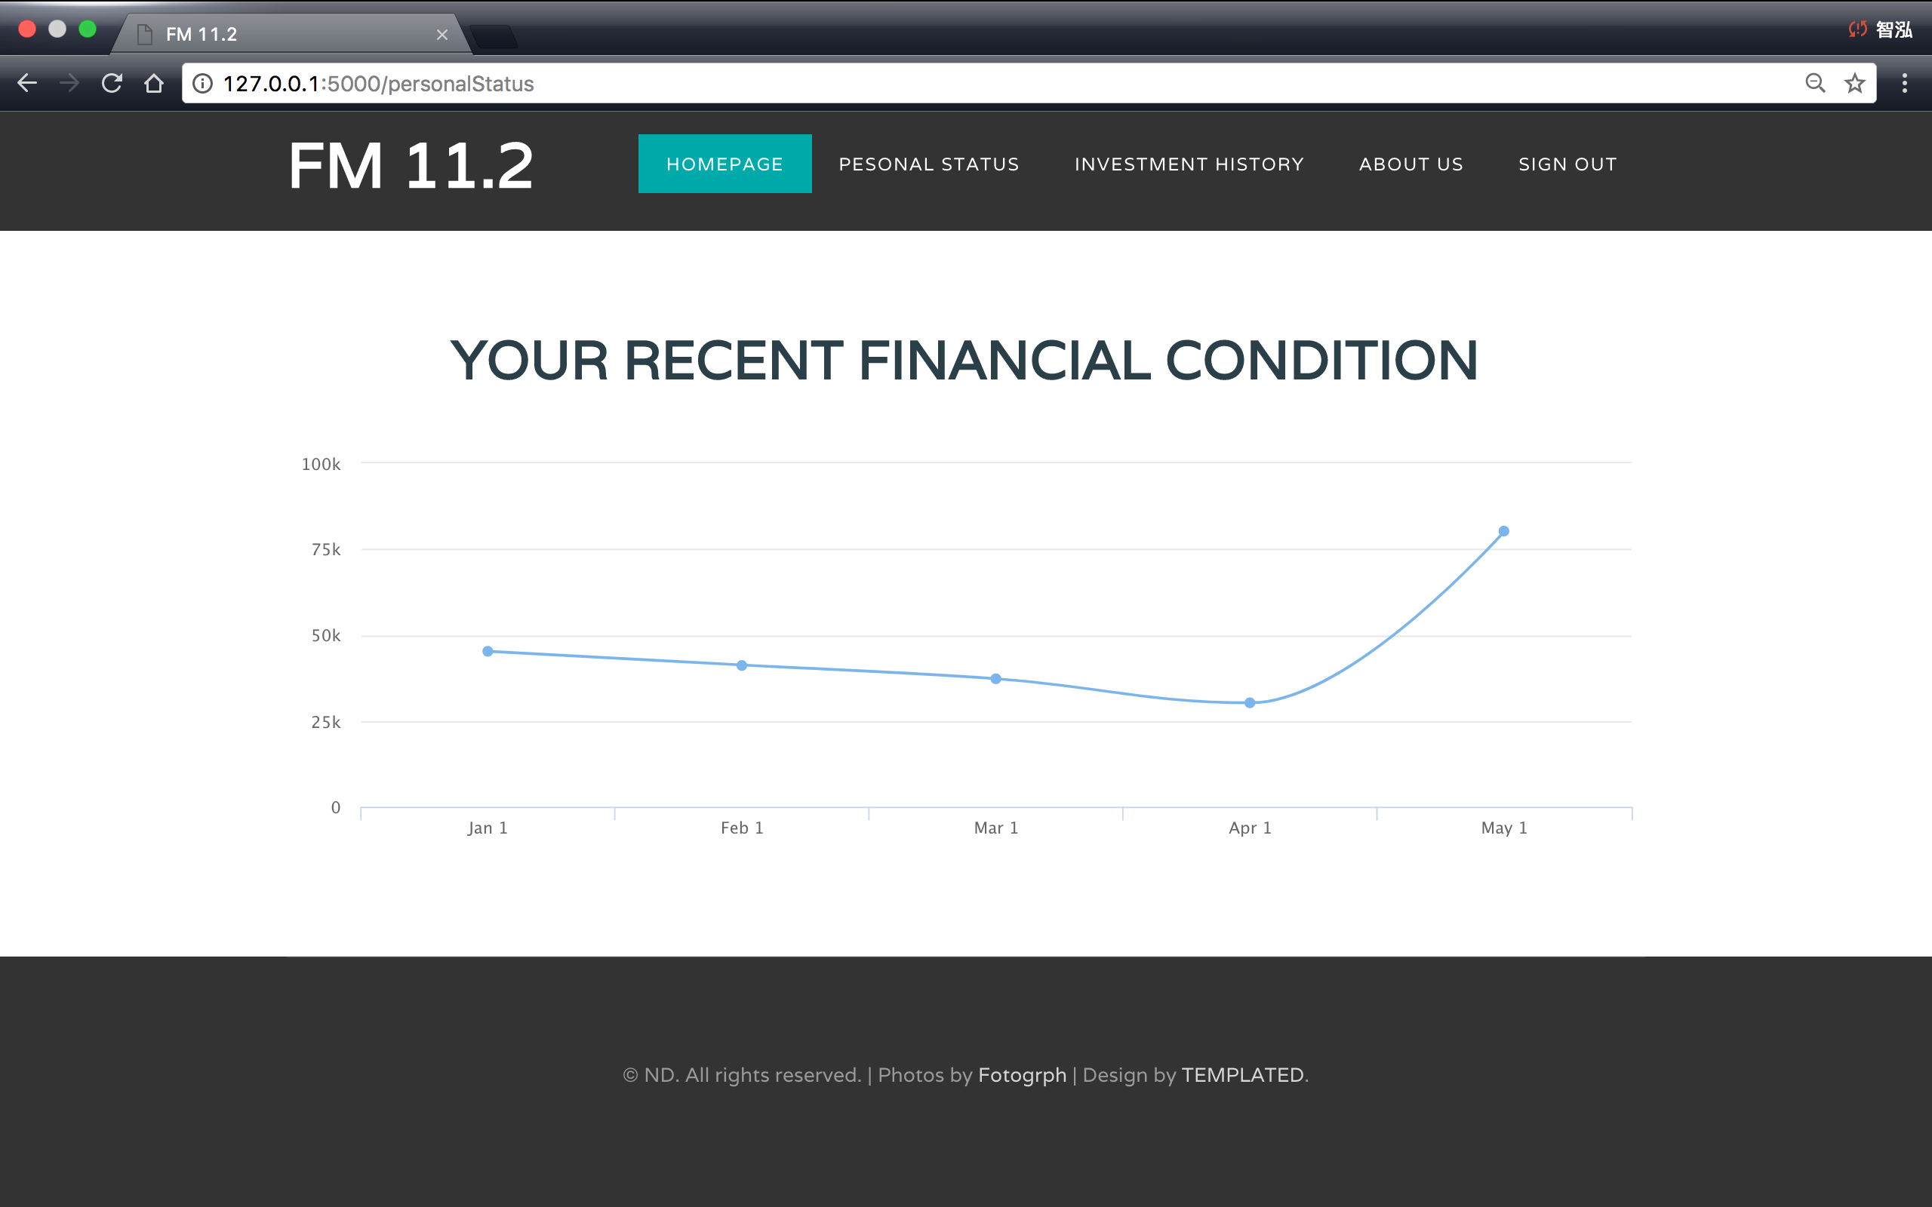

Slide 19
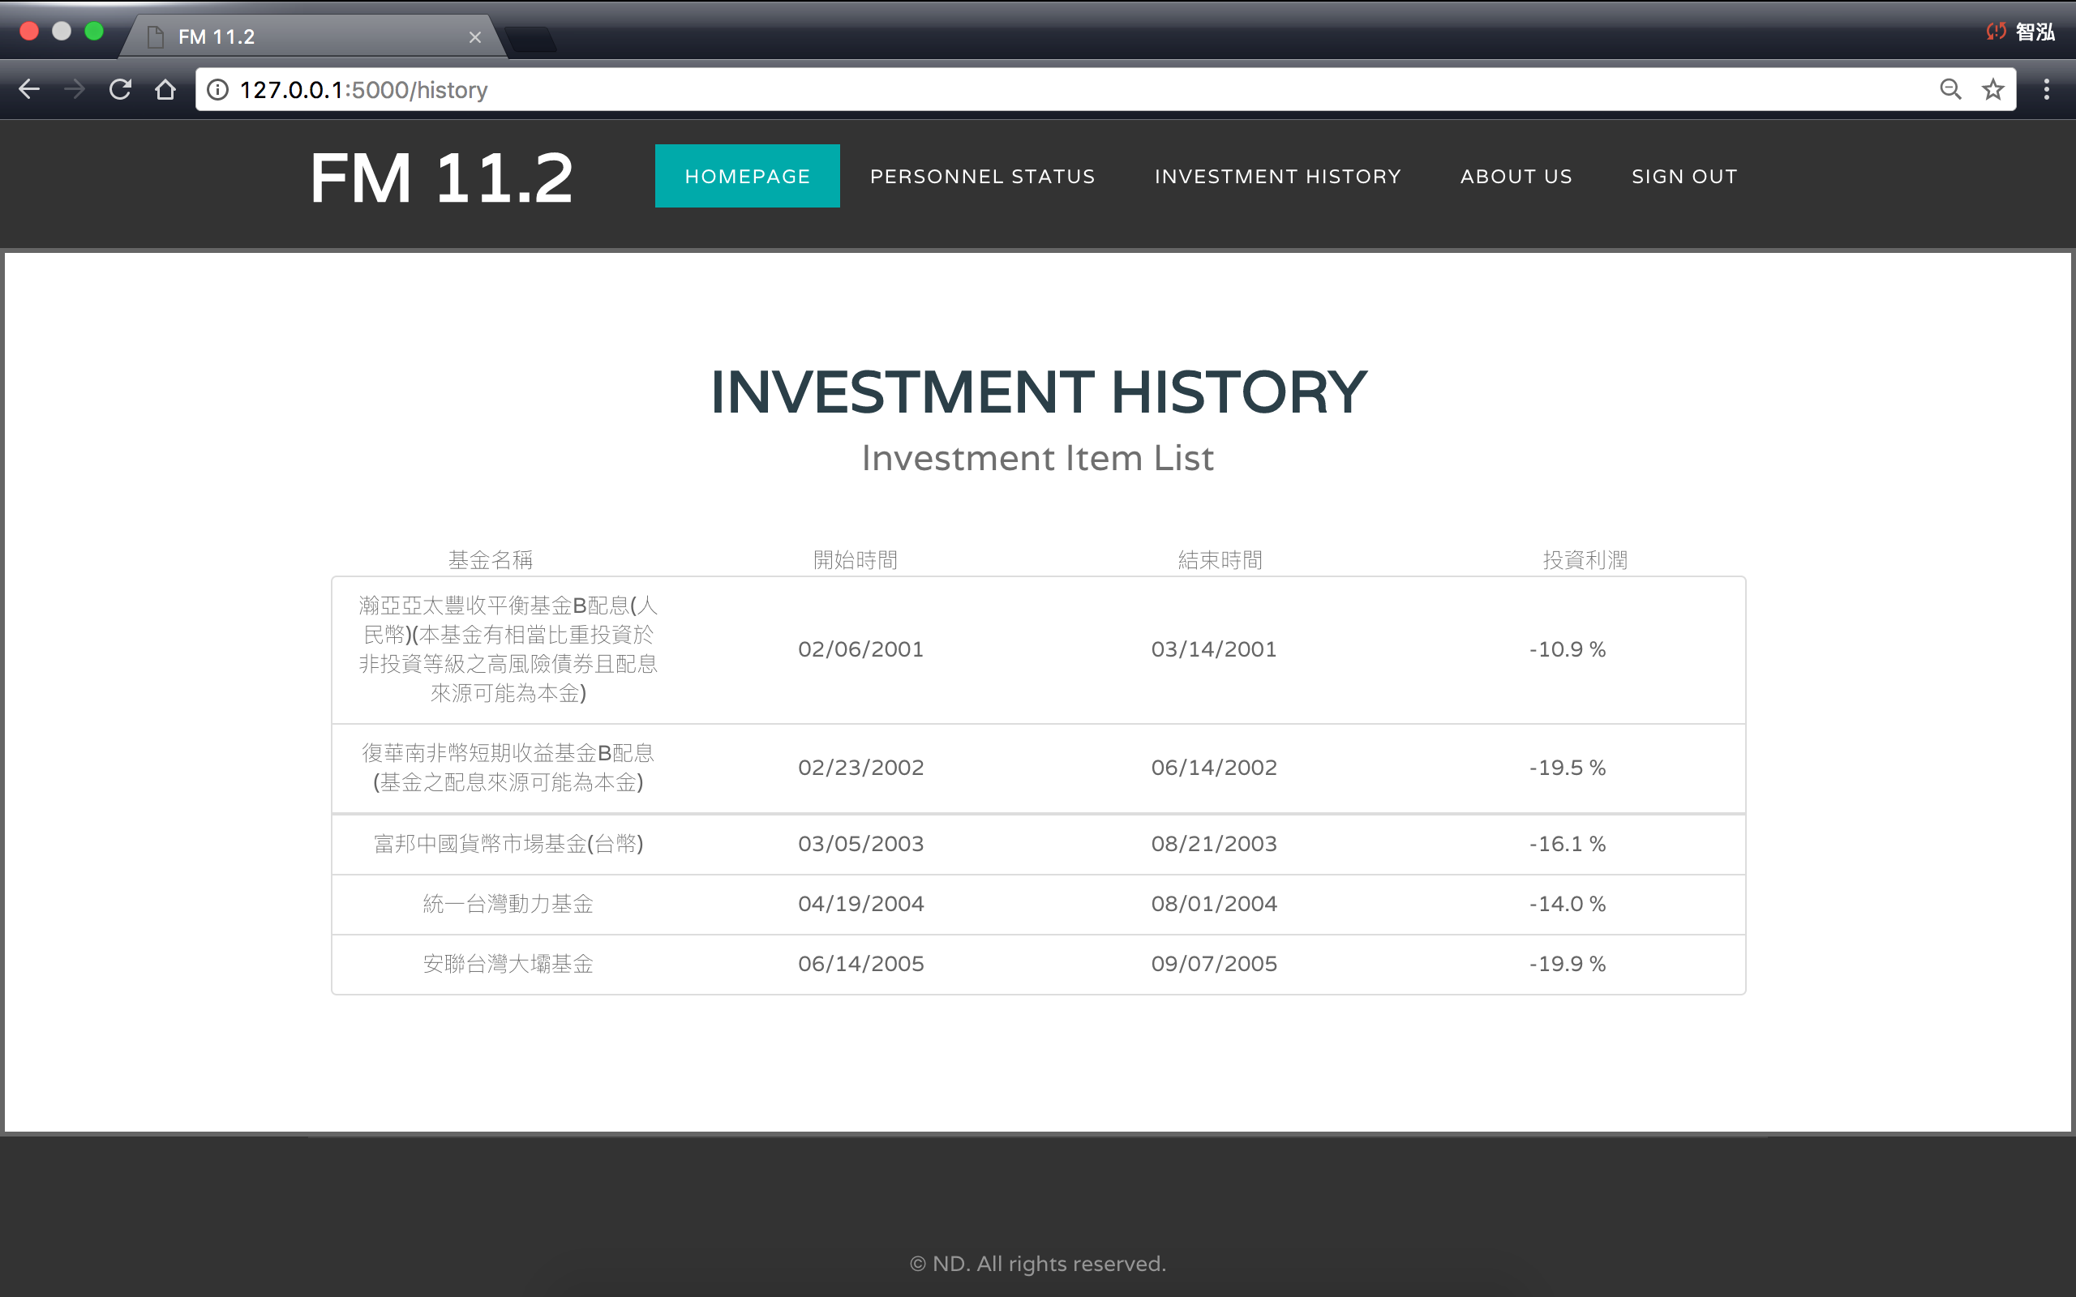

Slide 20
功能與特色
依照顧客使用紀錄或類型，快速整合並給予金融商品推薦
依照顧客使用紀錄或類型，媒合理專
語音自動服務搜尋（透過微軟API）
快速瀏覽近期金融大事件
個人金融帳戶與理財紀錄管理
自動優化推薦與媒合系統

Slide 21
Agenda
動機
FM 11.2
功能與特色
技術
Demo
未來展望

Slide 22
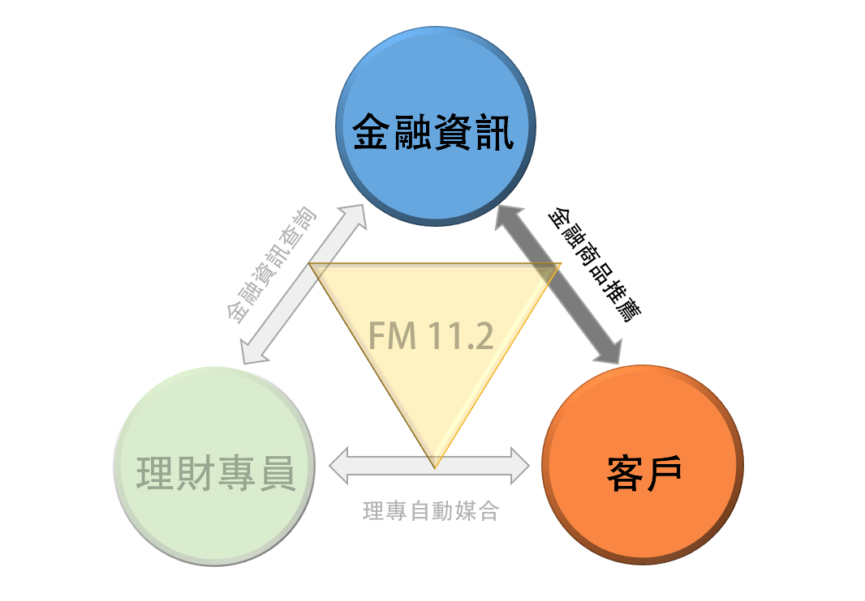
推薦系統
用戶及商品的分群
用戶features: 玉山API資料
商品features: 網路統整資料
Clustering: 用tensorflow實做kMeans
推薦系統架構
每個用戶maintain對各商品群的喜好分數
每個用戶群組maintain對各商品群的喜好分數
推薦列表會是個人及群組的分數整合
評分機制
用戶的喜好點擊會對各商品群組增加喜好分數
依商品群組的距離遞減加分

Slide 23
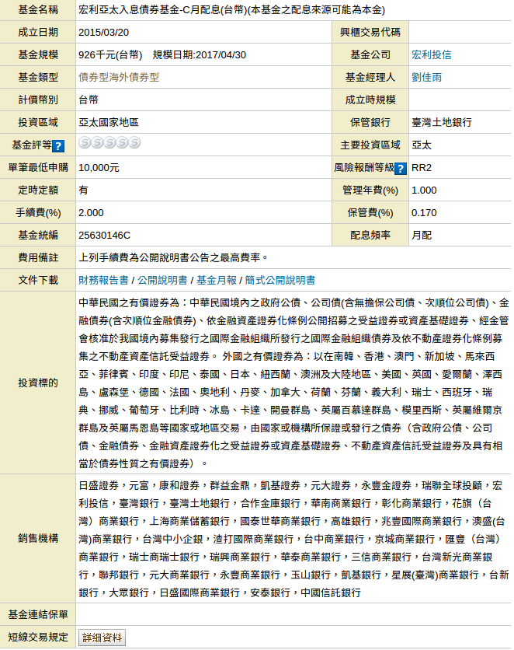
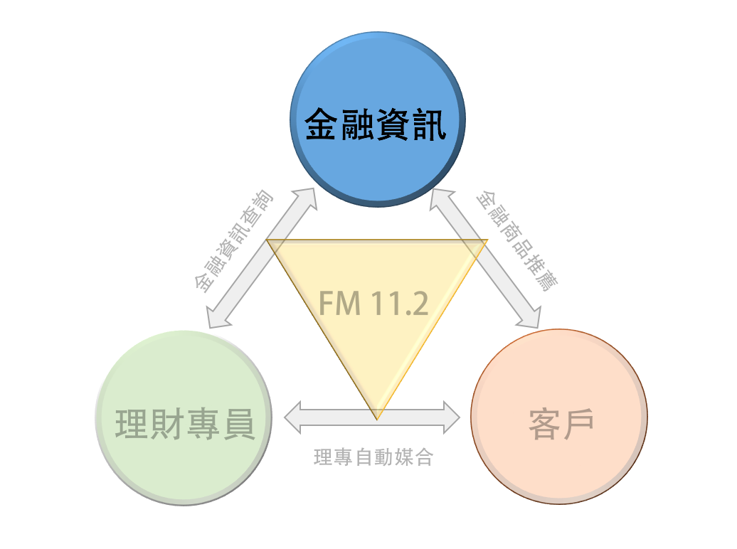
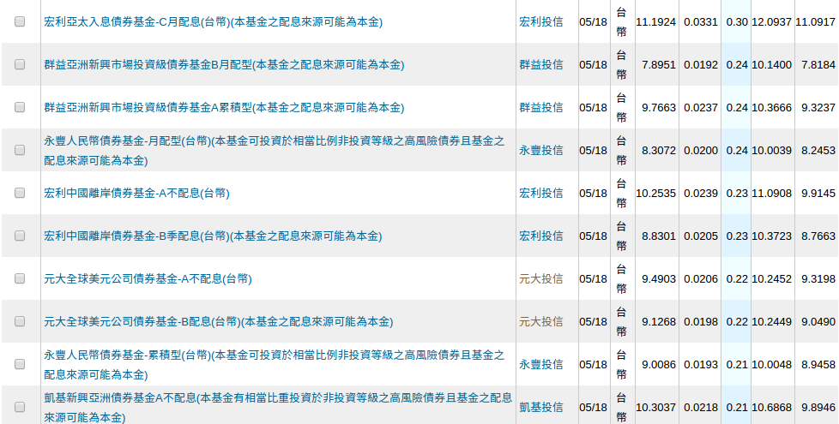
商品 Data Source
Crawled from FundDJ基智網

Slide 24
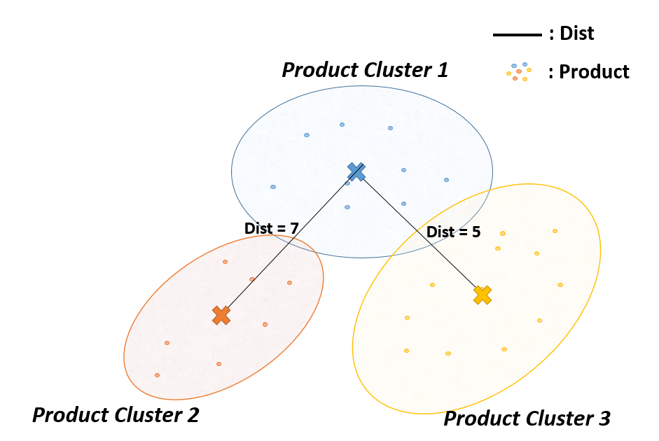
商品分群
使用 kMeans algorithm
商品分群依據
主要投資區域
風險beta
報酬率
風險報酬等級
規模（成長）
風險標準差
依據距離，Cluster 也會被鄰近的 cluster 影響

Slide 25
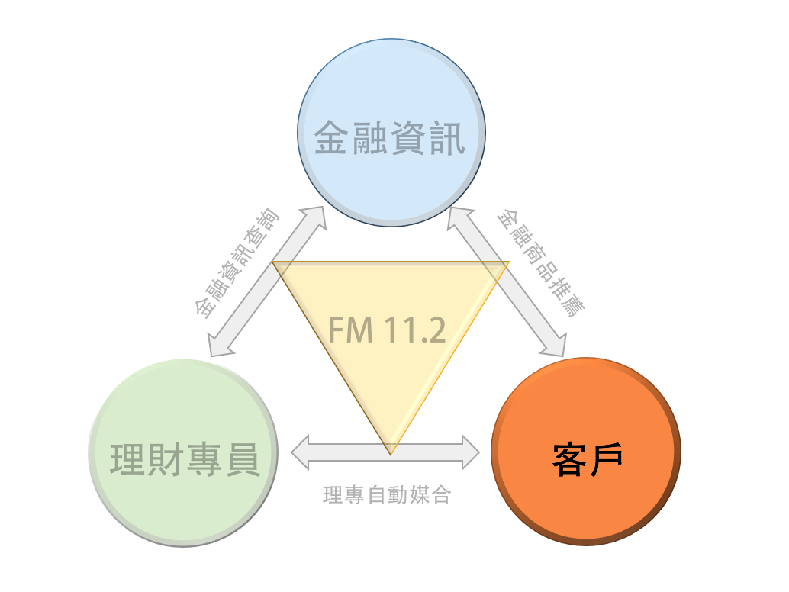
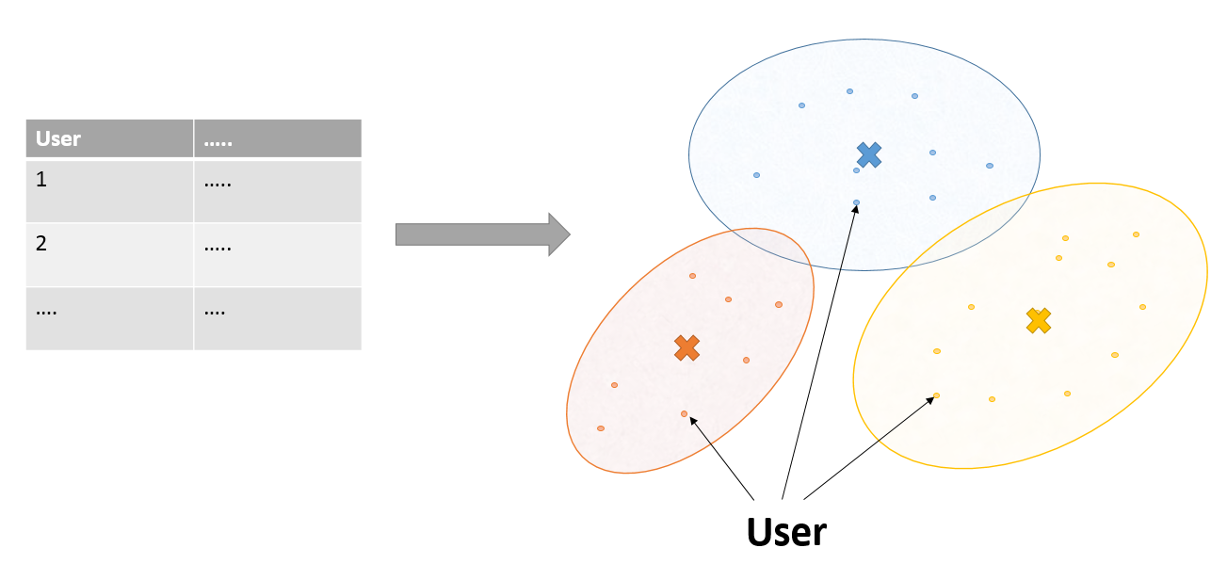
用戶分群
Clustering
User Features
KMeans

Slide 26
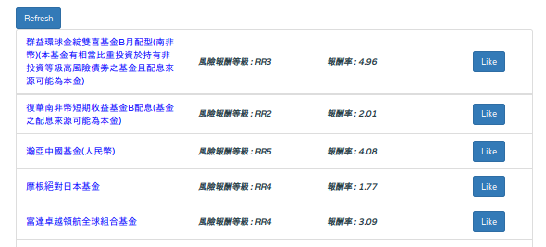
商品推薦系統更新機制
用戶對商品群喜好分數
1 | 2 | 3 | 4 | 5 | …
3.7 | 6.9 | 1.2 | 15.0 | 11.4 | …
依喜好產生推薦
用戶點選 ‘Like’商品3
依 ’Like’ 為各商品群組加分
4
1 | 2 | 3 | 4 | 5 | …
+0.2 | +1.0 | +0.3 | +0.5 | +0.1 | …
5
2
1
更新用戶喜好分數
3
1 | 2 | 3 | 4 | 5 | …
3.9 | 7.9 | 1.5 | 15.5 | 11.5 | …

Slide 27
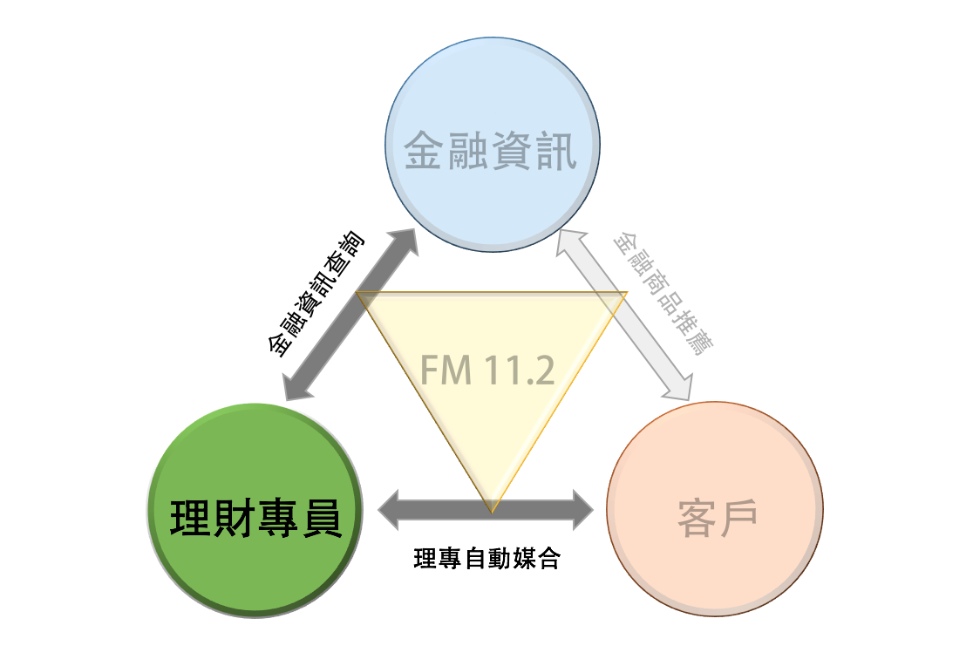
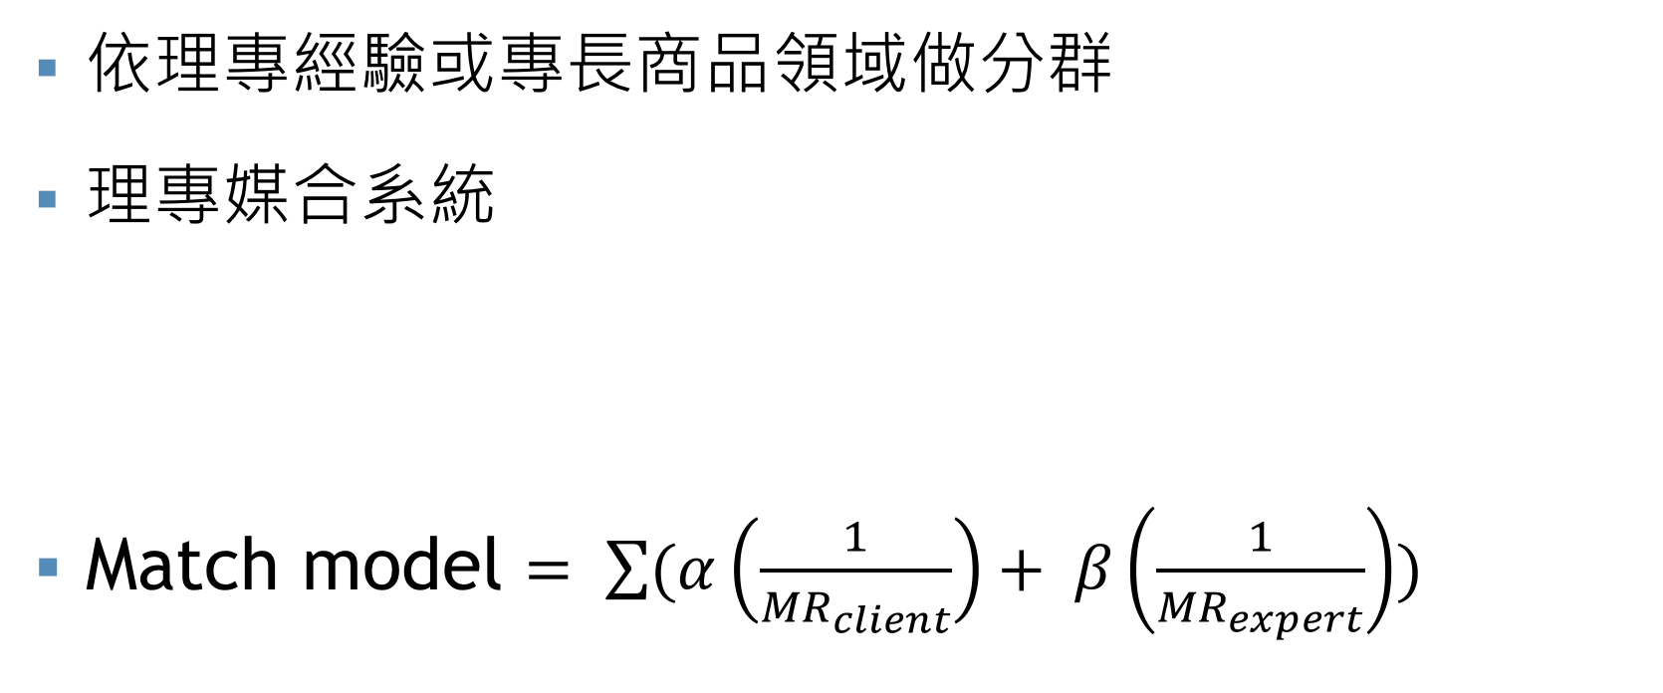
理專用戶媒合系統
依理專經驗或專長商品領域做分群
理專媒合系統
Match model $= \sum{(α\left(\frac{1}{{MR}_{client}}\right)+ β\left(\frac{1}{{MR}_{expert}}\right)) }$
理專專長商品群
客戶喜好商品群
rank | 1 | 2 | 3 | …
cluster | 3 | 7 | 19 | …
matching
rank | 1 | 2 | 3 | …
cluster | 7 | 5 | 15 | …

Slide 28
Demo

Slide 29
Agenda
動機
FM 11.2
功能與特色
技術
Demo
未來展望

Slide 30
未來展望
擴展投資商品到公益商品，增進社會的公益參與度
透過理專過去的投資紀錄找出淺在 knowledge，進一步優化推薦系統
根據國際新聞去改變推薦的策略
對於資料不足的用戶，透過系統間接收集資訊進而優化系統
綜合以上資訊協助分析師設計金融性商品
Notes:
使得公益組織的捐款更加便利
幫助user成功的經驗 將無形的知識

